Slide 1
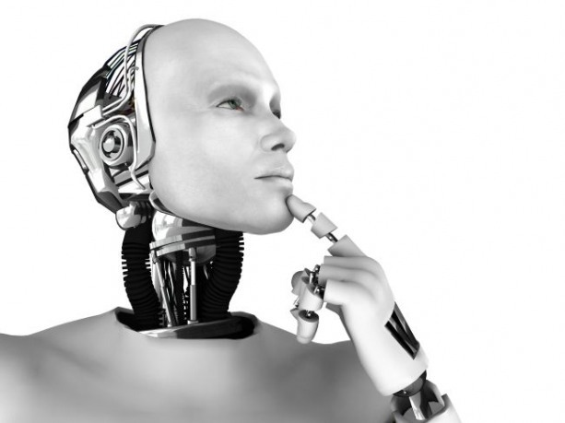
딥러닝, 머신러닝 1팀
발표자 : 유한동

Slide 2
선정된 프로젝트 주제
기사 제목으로 분야 자동 분류
01
2. 상품 댓글을 분석해 선호도 판단
02
3. 사건에 대한 대중의 선호도 판단
03

Slide 3
기사 제목으로 분야 자동 분류
장점
- 멘토 분 중에 이 프로젝트를 진행 중 이신 분이 계셔서 도움을 받을 수 있다.
단점

Slide 4
상품 댓글을 분석해 선호도 판단
장점
단점
댓글의 데이터를 쉽게 가져오는 방법이 있는지 미지수
적용가능한 사이트의 부족

Slide 5
사건에 대한 대중의 선호도 판단
장점
- 비슷한 내용을 다루는 사이트가 있기 때문에 데이터를 받아 오기 쉬울 것 같다.
단점
- 초반 대중의 반응이 사건을 보는 시각에 영향을 주어 정확한 판단이 하기 어렵다.

Slide 6
스터디 계획
기초언어인 파이썬 학습
머신러닝, 딥러닝 텐서플로우 기초를 배울 수 있는 강의
머신러닝, 딥러닝의 디테일을 위한 스탠포드 강의
자연어처리 관련 스탠퍼드 강의
➔스터디 방식: 과제&강의를 듣고 모르는 부분 질문&
각자 맡은 강의에 대해 확실히 이해한 후 조원들에게 그 내용에 대해 설명

Slide 7
스터디 개요
11.2 첫모임
11.9 파이썬 파헤치기
11.16 김 교수님 강의 7강
11.23 김 교수님 강의 7강

Slide 8
스터디 개요
11.30 스탠포드 강의(231n) 5강
12.7 스탠포드 강의(231n) 5강
12.14 스탠포드 강의(224n) 5강
12.28 프로젝트에 필요한 기타 지식들

Slide 9
중간 결과물
11.11 – 파이썬 완료
6장까지 공부하고 5장까지 연습문제 풀어오기
11.25 – 김교수님 강의 완료
➔ 이해를 위해 각자 준비한 정리본, 강의에서 진행하는 텐서플로우 실습
12.23 – 스탠포드 강의 완료
➔ 각자 준비한 정리본, 이때까지 해온 프로젝트 결과물

Slide 10

감사합니다~!

